Slide 1
ВИДЫ РАЗБОРОВ на уроках русского языка

Slide 2
«Скажи мне, и я забуду. Покажи мне, - я смогу запомнить. Позволь мне это сделать самому, И это станет моим навсегда».
Древняя мудрость

Slide 3
Языкознание – это сложная система взаимосвязанных разделов русского языка: фонетика, орфография, морфемика, морфология, синтаксис, пунктуация, лексикология и т. д. Они отличаются друг от друга ориентацией на изучения различных единиц разных уровней языка. Дать точную характеристику той или иной единицы помогает ее разбор с точки зрения определенного раздела языкознания.

Slide 4
Виды разборов содействуют развитию мышления учащихся, побуждают бережное отношение и любовь к родной речи, вызывают интерес к занятиям по языку, развивают языковое чутье и способности к анализу языковых явлений, а также умение наблюдать факты речи.

Slide 5
Для правильного разбора того или иного вида требуется целая система знаний и умение эффективно их применять. Проведение любого вида разбора не должно вызывать у учащихся неприязни и отвращения к языку.

Slide 6
Умение вовремя переключить внимание с одного вида деятельности на другой, почувствовать предел напряжения учащихся, после которого наступает утомление и скука, определяется опытом учителя, знанием возрастных особенностей и возможностей учащихся.

Slide 7
Морфологический разбор
Выработка навыков морфологического разбора основана на выполнении следующих требований к уровню подготовки учащихся, которые обозначены в обязательном минимуме содержания обучения по русскому языку: 1) знать существенные признаки частей речи, опознавать части речи; 2) определять морфологические признаки формы слова; 3) опираться на морфологические признаки слова при решении орфографических и речевых задач; 4) владеть морфологическими нормами.

Slide 8
Морфологический разбор
имени существительного

Slide 9
Морфологический разбор
имени существительного
План разбора
I. Часть речи. Общее значение. II. Морфологические признаки.
1. Начальная форма (именительный падеж единственного числа).
2. Постоянные признаки: а) собственное или нарицательное, б) одушевлённое или неодушевлённое, в) род, г) склонение.
3. Непостоянные признаки: а) падеж, б) число. III. Синтаксическая роль.
Образец письменного разбора На печальные поляны льёт печально свет она. Поляны — сущ. I. (Что?) поляны. Н. ф. — поляна. II. Пост. — нариц., неодуш., ж. р., 1-го скл.; непост. — вин. пад.,мн. ч. III. Льёт (на что?) на поляны.

Slide 10
Морфологический разбор
имени прилагательного
План разбора
I. Часть речи. Общее значение. II. Морфологические признаки.
1. Начальная форма (именительный падеж единственного числа мужского рода).
2. Постоянные признаки: качественное, относительное или притяжательное.
3. Непостоянные признаки: 1) у качественных: а) степень сравнения, б) краткая и полная форма; 2) у всех прилагательных: а) падеж, б) число, в) род (в ед. числе).
III. Синтаксическая роль.
Образец письменного разбора Чиста небесная лазурь. Небесная (лазурь) — прилаг. I. Лазурь (какая?) небесная. Н. ф. — небесный. II. Пост.— относит.; непост. — в им. пад., ед. ч., ж. р. III. Лазурь (какая?) небесная.

Slide 11
Дремлет на стене моей ивы кружевная(3)тень.(Н.Рубцов)

Slide 12
Синтаксический разбор включает в себя разбор словосочетаний, простых и сложных предложений. Его задача – научить выделять и характеризовать эти единицы. В частности, синтаксический разбор простых предложений предполагает умение выделять их из сложных предложений или текста (если они не даны отдельно), давать им общую характеристику, разбирать по членам предложения, а дополнительно членить простые предложения на простые словосочетания и сочетания знаменательных слов, не являющиеся словосочетаниями, характеризовать их отношение к тому целому, из которого они выделены.

Slide 13
Словосочетание
План разбора
1. Выделить словосочетание из предложения.
2. Рассказать о строении словосочетания: найти главное и зависимое слова и указать, какими частями речи они выражены; определить способ синтаксической связи.
3. Указать грамматическое значение словосочетания. Образец письменного разбора Мокрый снег падал с крыш хлопьями.
какой?
откуда?
Мокрый снег (прил.) (сущ.)
падал с крыш (глаг.) (сущ. с предл.)

Slide 14
Синтаксический разбор
предложения

Slide 15
Алгоритм анализа:
1. Цель высказывания: повествовательное, вопросительное, побудительное.
2. По эмоциональной окраске: восклицательное, невосклицательное.
3. По наличию главных членов:простое,сложное.
4. По наличию второстепенных членов:распространённое,нераспространённое.
5.Осложнено:……..

Slide 16
Простое предложение
1. Назвать вид предложения по цели высказывания (повествовательное, вопросительное, побудительное); если предложение восклицательное, отметить это.
2. Найти грамматическую основу предложения и установить, что оно простое.
3. Рассказать о строении предложения: а) двусоставное или односоставное; если односоставное – какого типа (определенно-личное, неопределенно-личное, безличное, назывное); б) нераспространенное или распространенное; в) полное или неполное (если неполное, указать, какой член предложения в нем опущен). 4. Отметить, если предложение осложнено однородными членами (однородными предложениями с обобщающим словом) или обособленными членами предложения, обращением, вводными словами и др.
5. Разобрать предложение по членам и указать, чем они выражены (сначала разбираются подлежащее и сказуемое, далее - второстепенные члены, входящие в состав подлежащего, затем - в состав сказуемого).
6. Объяснить расстановку знаков препинания.

Slide 17
Две березки и сосенка росли возле дома, стоящего на берегу пруда(4).

Slide 18
Морфемный разбор слова

Slide 19
Цель морфемного анализа, или разбора слова по составу, – определить морфемную структуру слова. Основные задачи этого вида анализа:
определить тип слова по морфемному составу;
указать количество морфем в слове;
определить их функции;
дать их семантическую характеристику.

Slide 20
Порядок разбора слов по составу
Образец письменного разбора
1. Приморский 2. Садовый 3. Парник 4. Принесли

Slide 21
Порядок словообразовательного разбора
2. Изменить слово, выделить его окончание.
3. Найти слово (или его основу), от которого образовано данное слово.
4. Определить, с помощью какой приставки, суффикса и т. д. образовано данное слово.
5. Назвать способ образования.
Образец письменного разбора
Слушатель – это тот, кто слушает кого-нибудь. Слушатель – слушать. Слушатель. Слуша- слушать. Слушатель – суффиксальный способ.

Slide 22
Фонетический разбор

Slide 23
Цель фонетического разбора в школе – установить звуковой состав слова, дать характеристику гласных и согласных звуков в соответствии с тем объемом сведений, который запланирован школьной программой, указать соотношение между звуками и буквами. Фонетический анализ позволяет обобщить и систематизировать знания учащихся по фонетике, проверить, насколько у них развит фонетический слух, сформировано умение анализировать гласные и согласные звуки в речевом потоке с учетом их изменения. Под фонетическим разбором в практике средней школы традиционно

Slide 24
ПАМЯТКА
Гласные звуки | Согласные звуки
 | Звонкие | Глухие
[а], [о], [у], [ы], [э], [и] | Парные: [б], [б'], [в], [в'], [г], [г'], [д], [д'], [з], [з'], [ж] Непарные: слово-подсказка лимонарий [л], [л'], [м], [м'], [н], [н'], [р], [р'], [й'] | Парные: [п], [п'], [ф], [ф'], [к], [к'], [т], [т'], [с], [с'], [ш] Непарные: [х], [х'], [ц], [ч'], [щ']
 | Из них всегда мягкие - [й], [ч], [щ], всегда твёрдые - [ж] , [ш], [ц]
 | Шипящие звуки: [ж], [ш], [ч'], [щ']

Slide 25
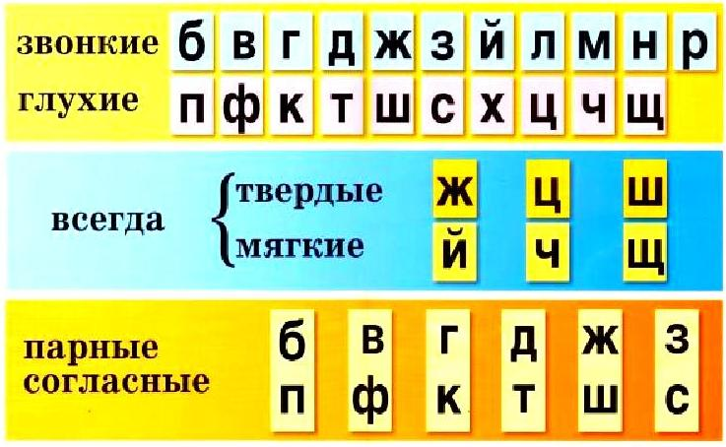

Slide 26
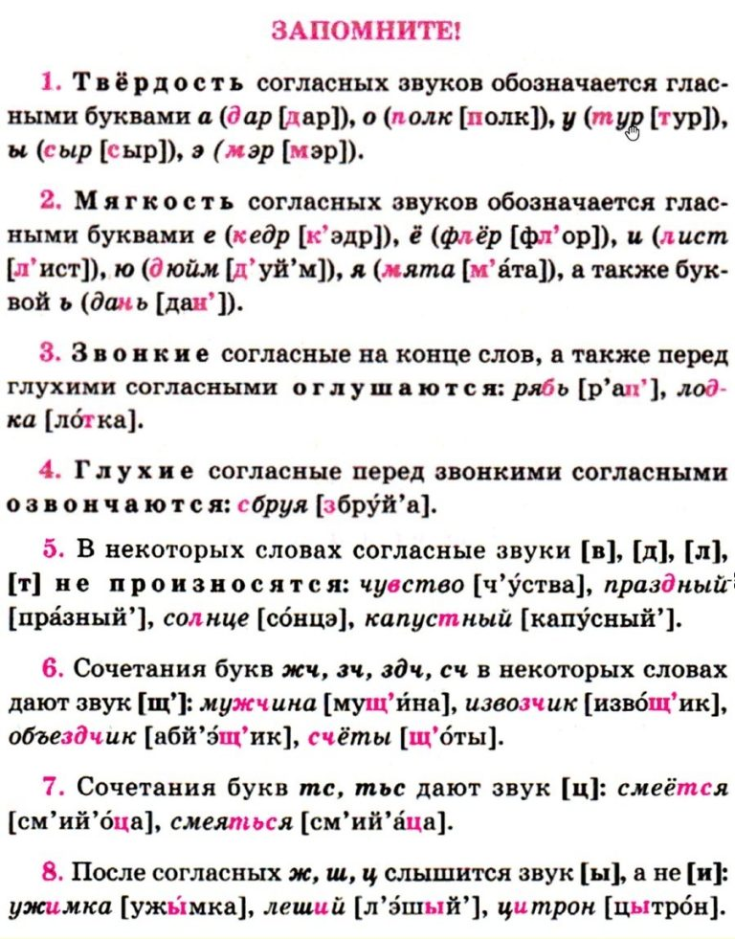

Slide 28
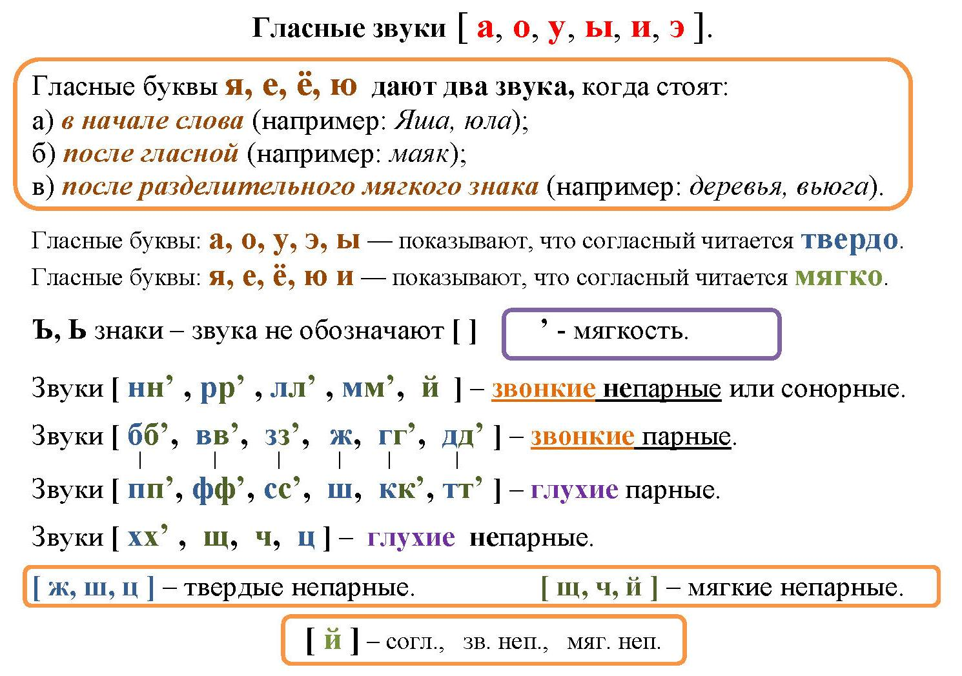

Slide 29
Порядок фонетического разбора слова (по школьной традиции):
1. Запишите данное слово, разделите его на слоги, устно укажите количество слогов.
2. Поставьте ударение в слове.
3. Запишите фонетическую транскрипцию слова (пишем слово буквами в столбик, напротив каждой буквы записываем звук в квадратных скобках).
4. Охарактеризуйте звуки (напротив каждого звука ставим тире и пишем его характеристики, разделяя их запятыми):
характеристики гласного звука: указываем, что звук гласный; ударный или без­ударный;
характеристики согласного звука: указываем, что звук согласный; твёрдый или мягкий, звонкий или глухой. Можно ещё указать парный или непарный по твер­дости-мягкости, звонкости-глухости.
5. Укажите количество звуков и букв.

Slide 30
Образец фонетического разбора слова (базовый уровень)
Чернеют — чер-нé-ют (ч’ирн’эй’ут) ч [ч’] — согласный, мягкий, глухой е [и] — гласный, безударный р [р] — согласный, твердый, звонкий н [н′] — согласный, мягкий, звонкий е [э] — гласный, ударный ю [й’] — согласный, мягкий, звонкий — [у] — гласный, безударный т [т] — согласный, твердый, глухой. ___________ 7 букв, 8 звуков

Slide 31
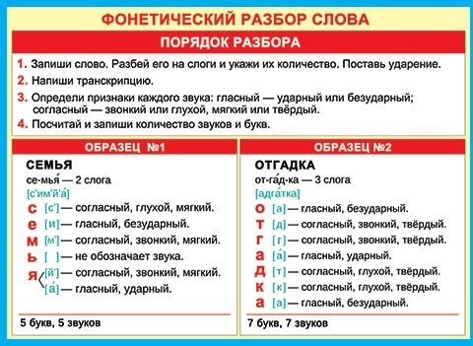

Slide 32
Йотированные гласные
Значимое место занимают йотированные гласные — буквы е, ё, ю, я, которые означают два звука: е → [й’][э], ё → [й’][о], ю → [й’][у], я → [й’][а]. Гласные являются йотированными в том случае, если:
стоят в начале слова (ель, ёлка, юла, якорь),
стоят после гласного (какое, поёт, заяц, каюта),
стоят после ь или ъ (ручье, ручьём, ручью, ручья).
В остальных случаях буквы е, ё, ю, я означают один звук, но однозначного соответствия нет, так как различные позиции в слове и различные сочетания с согласными этих букв рождают разные звуки.

Slide 33
Йотированная гласная + ь
Слово: е́ль Транскрипция: [й’эл’] е → [й’] — согласный, звонкий непарный (сонорный), мягкий непарный [э] — гласный, ударный л → [л’] — согласный, звонкий непарный (сонорный), мягкий парный ь — не обозначает звука
В этом примере гласная е стоит в начале слова, поэтому является йотированной и образует два звука [й’] + [э]. Мягкий знак не означает звука, но смягчает согласную л. В итоге 3 буквы и 3 звука.

Slide 34
Слово: его́ Транскрипция: [й’иво] е → [й’] — согласный, звонкий непарный (сонорный), мягкий непарный [и] — гласный, безударный г → [в] — согласный, звонкий парный, твёрдый парный о → [о] — гласный, ударный
Гласная е является йотированной и обозначает два звука. Но в отличие от первого примера буква не под ударением, поэтому она означает звуки [й’] + [и]. Обратите внимание, что буква г в слове произносится как «в». Так как в слове нет случаев «пропадания» звуков, поэтому 3 буквы и 4 звука.

